Slide 1
Știința Datelor folosind Python
Facultatea de Inginerie și Tehnologia informației
Piroska Haller
piroska.haller@umfst.ro

Slide 2
Metode de afișare grafică
În fișiere de comenzi python
se adaugă toate comenzile de desenare, afișare, partiționare a ferestrei de vizualizare
se apelează comanda show(), care va genera una sau mai multe ferestre grafice de vizualizare și va porni bucla de evenimente
apelarea multiplă a comenzii show() poate genera comportament nepredictibil și nu se recomandă
În interpretorul de comenzi
activarea modului grafic se va realiza cu comanda %matplotlib
comenzile de desenare vor genera figuri interactive
modificările din comenzi asupra figurilor existente pot fi activate prin comanda draw()
dacă interpretorul rulează în notebook se poate alege afișarea statică în document folosind comanda %matplotlib inline

Slide 3
Moduri grafice
Stilul MATLAB
se creează figură apelând metoda figure() al interfeței pyplot(plt)
se pot apela toate metodele interfeței (plt) de desenare, de creare subfiguri, de modificare texte, etichete, axe
interfața este cu stare iar referința la figura curentă se obține cu plt.gcf(), iar la axe cu plt.gca()
dificil dacă sunt mai multe figuri de gestionat simultan
Stilul obiectual
Se creează explicit obiecte de tip figură și axe
fig, ax = plt.subplots(2)
Se apelează metode ale obiectelor create
ax[0].plot(x, np.sin(x))
În fișiere de comenzi se va apela metoda show() o singură dată indiferent de numărul de figuri
plt.show()

Slide 4
Subfiguri
O figură poate avea mai multe pânze de afișare fiecare va fi un nou obiect de tip axes
Metoda subplots(n, m) va crea o grilă de subfiguri (pânze) și returnează un tablou de pointeri de tip axes
fig, axes = plt.subplots(2, 3) #nr_linii, nr_coloane
axes[0, 1].plot(x, y)
Subfigurile pot fi create și individual specificând grila și numărul de ordine al subfigurii (începe de la 1)
fig = plt.figure()
ax1 = fig.add_subplot(2, 2, 1) # nr_linii, nr_coloane, index
ax2 = fig.add_subplot(2, 2, 2)
ax3 = fig.add_subplot(2, 2, 3)
Poate fi specificată distanța pe verticală și orizontală între subfiguri
Limitele specificate pentru axe poate fi globală (la toate subfigurile) sau individuală

Slide 5
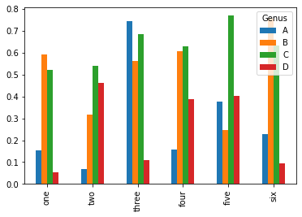
Forme de reprezentare
Pentru reprezentarea funcțiilor, a relațiilor între 2 mărimi se va folosi funcția plot()
afișarea poate fi realizată
prin linii care vor unii punctele discrete – relații
prin puncte discrete – distribuția perechilor de proprietăți
Pentru serii și tablouri pandas afișarea poate fi realizată și sub formă de bare verticale sau orizontale - plot.bar() și plot.barh()
în cazul în care există mai multe coloane în tablou (mai multe proprietăți) ele vor fi reprezentate ca bare adiacente cu mai multe culori
df.plot.bar()
Genus A B C D
one 0.152335 0.592934 0.521113 0.054583
two 0.070068 0.315896 0.538696 0.460040
three 0.742641 0.563141 0.683653 0.110341
four 0.158537 0.607032 0.629014 0.387576
five 0.375227 0.247174 0.768214 0.403093
six 0.226801 0.753988 0.631285 0.094744

Slide 6
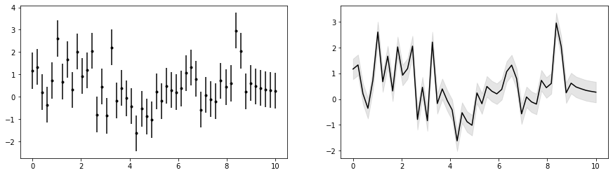
Erori admisibile
În multe situații trebuie vizualizat domeniul de valori posibile, abaterea permisă sau deviația împreună cu valoarea
Vizualizarea valorii fixe al erorii
Vizualizarea domeniului de valori
plt.errorbar(x, y, yerr=dy, fmt='.k') fill_between(x, y-dy/2, y+dy/2, color='gray')

Slide 7
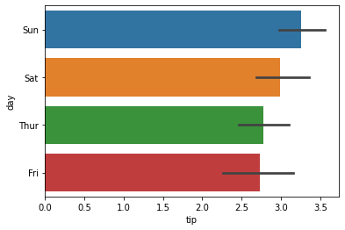
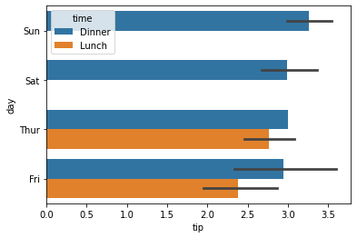
Interval de variație
Pentru tabele pandas se poate utiliza modulul seaborn
Dacă există valori multiple pentru o anumită categorie de selecție, putem reprezenta valoarea medie împreună cu domeniul de variație folosind metoda barplot
Permite afișarea simultană a mai multor subcategorii (hue)
sns.barplot(x='tip', y='day', data=tips, hue = 'time', orient='h')

Slide 8
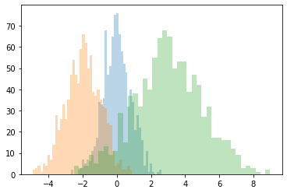
Histograme
Setul distribuțiilor de frecvente
Distribuția numărului de elemente în intervale de valori
În cazul în care se reprezintă mai multe histograme pe un singur grafic se poate specifica culoarea și modul de umplere precum și gradul de transparență
Se va studia forma, simetria, numărul de vârfuri, uniformitatea
x1 = np.random.normal(0, 0.8, 1000)
x2 = np.random.normal(-2, 1, 1000)
x3 = np.random.normal(3, 2, 1000)
kwargs = dict(histtype='stepfilled', alpha=0.3,
bins=40)
plt.hist(x1, **kwargs)
plt.hist(x2, **kwargs)
plt.hist(x3, **kwargs)

Slide 9
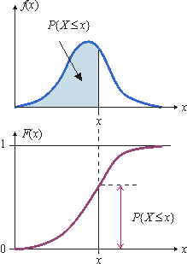
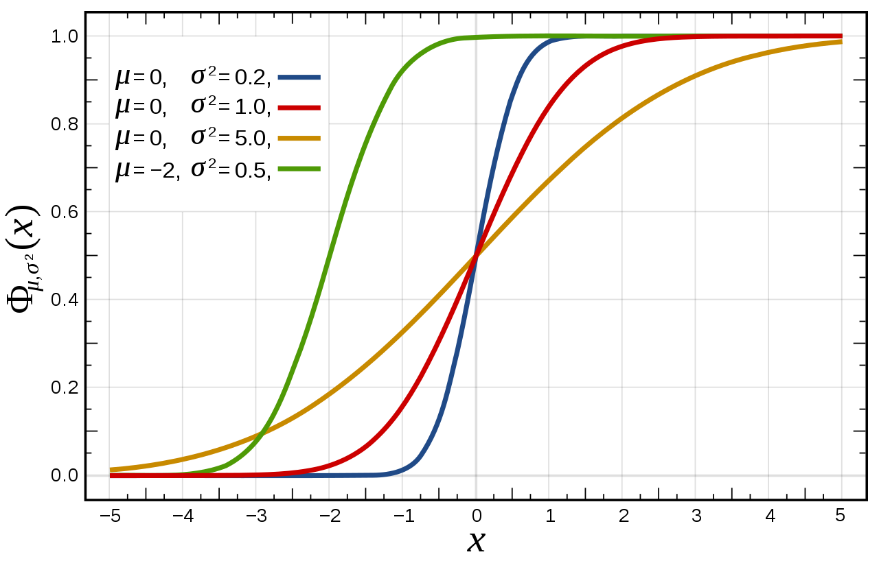
Funcția distribuție de probabilitate
Denumit și funcție de distribuție cumulativă
Exprimă probabilitatea ca un eveniment X să aibă valoarea mai mică decât x
plt.hist(cumulative=True, density=1, bins=100)

Slide 10
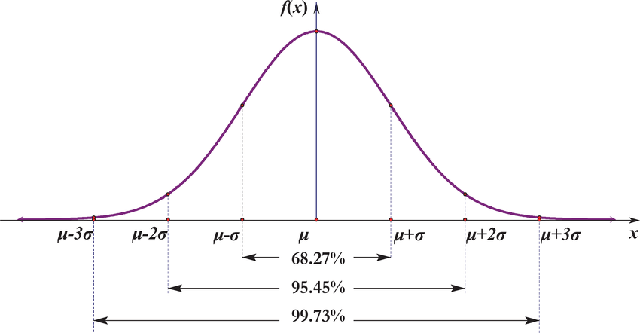
Funcția densitate de probabilitate
Funcția densitate a probabilitate este derivata funcției de distribuție cumulativă
Estimarea continuă a distribuției – curba densității de probabilitate
Suprafața ariei cuprinse între curbă, axa orizontală și verticalele x1, x2 va reprezenta probabilitatea ca un element extras aleator din mulțime să aibă valoarea cuprinsă între x1 și x2

Slide 11
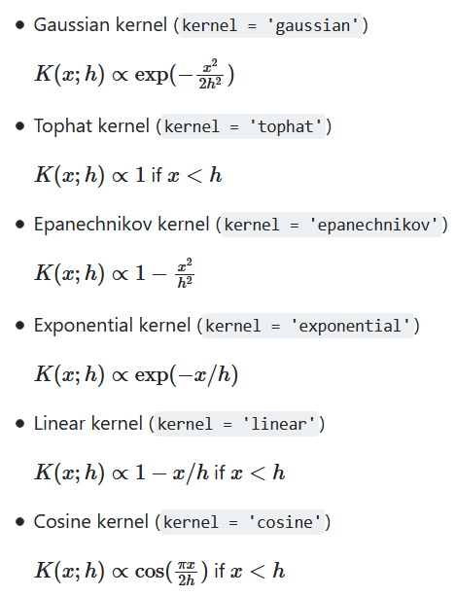

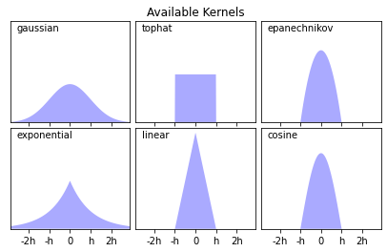
Funcții kernel pentru estimare
x_{i} seria de valori
h lățimea
ρ distribuția estimată

Slide 12
Densitate de probabilitate
Pandas oferă 2 funcții pentru afișarea histogramei și afișarea funcției densitate de probabilitate estimată
DataFrame.plot.hist(by, bins=10, **kwargs)
by – coloana din Dataframe
bins – numărul de clase
pentru normalizarea histogramei se va transmite parametrul density=True
pentru CDF se transmite parametrul cumulative=True
DataFrame.plot.density(bw_method, ind, **kwarg)
funcția Kernel utilizată este cea Gaussiană
bw_method – metoda de calcul al lățimii ferestrei
ind – lista punctelor pentru care se evaluează probabilitatea – implicit 1000 de puncte echidistante
Afișare, interpretare rezultate - histograma normalizată și funcția densitate de probabilitate
sns.distplot(values, bins=100, color='k')

Slide 13
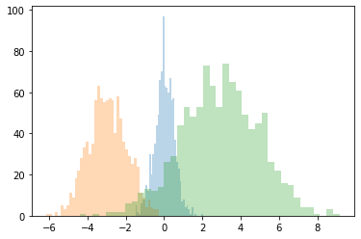
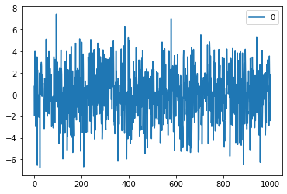
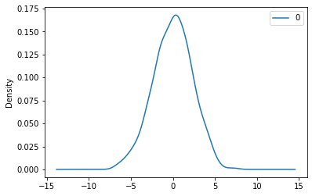
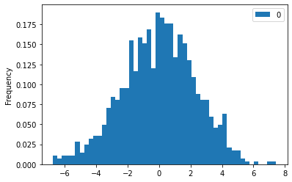
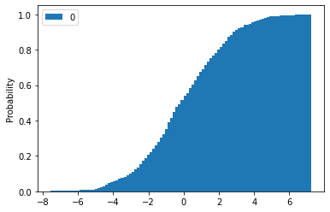
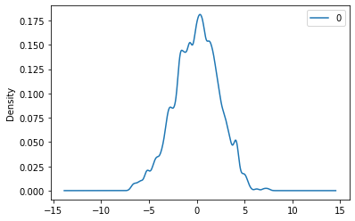
Suprapunerea 3 semanle aleatoare
dx1.plot.hist(bins = 50, density=True)
ax = dx1.plot.hist(cumulative=True,density=1, bins=100)
ax.set_ylabel("Probability")
dx1.plot.density()
dx1.plot.density(bw_method=0.1)
x1 = np.random.normal(0, 0.5, N)
x2 = np.random.normal(-3, 1, N)
x3 = np.random.normal(3, 2, N)
dx1 = pd.DataFrame(x1+x2+x3)
kwargs = dict(histtype='stepfilled', alpha=0.3, bins=40)
plt.hist(x1, **kwargs)
plt.hist(x2, **kwargs)
plt.hist(x3, **kwargs)
dx1.plot()

Slide 14
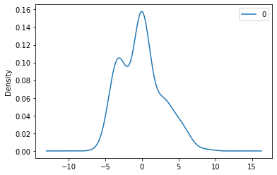
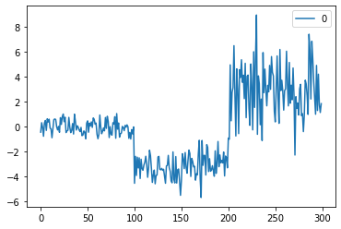
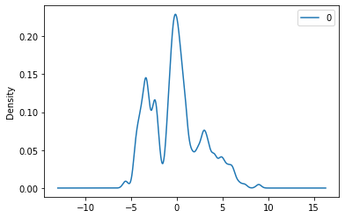
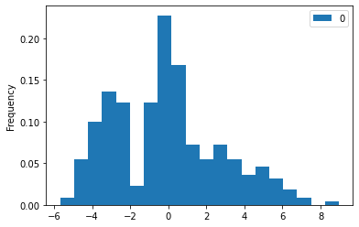
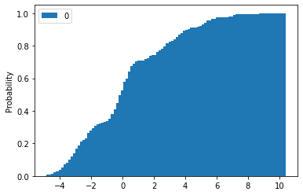
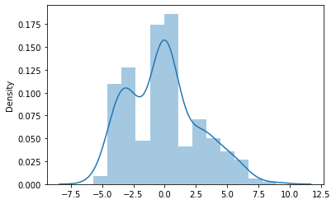
Concatenare 3 semnale aleatoare
dx1 = pd.DataFrame(np.concatenate([x1, x2, x3]))
dx1.plot()
dx1.plot.hist(bins = 20, density=True)
dx1.plot.hist(cumulative=True, density=1)
dx1.plot.density()
dx1.plot.density(bw_method=0.1)
sns.distplot(dx1) #alt număr de bins

Slide 15
Modificarea proprietăților
plot([x], y, [fmt], *, data=None, **kwargs)
Proprietățile pot fi incluse în apelul funcțiilor sub formă de string de formatare, care poate conține culoarea, tipul markerului, tipul liniei
'ro', 'k—', 'g-'
Proprietățile pot fi incluse în apelul funcțiilor sub formă de parametrii de tip nume valoare
color='green', marker='o', linestyle='dashed', linewidth=2, markersize=12
Proprietățile pot fi incluse în apelul funcțiilor sub formă de argument unic
plot_params = {'linewidth': 2, 'c': 'g', 'linestyle':'--'}
scatter_params = {'c':'red', 'marker':'+', 's':100}
Pentru obiecte etichetate indexul poate fi specificat în parametrul data, care trebuie să fie obiect iterabil
plot('xlabel', 'ylabel', data=obj)
Adnotarea figurilor cu texte atașate anumitor valori, cu posibilitatea de a specifica coordonata etichetei
annotate('text', xy=(3, 1), xytext=(0.8, 0.95))

Slide 16
